Slide 1
ГБУЗ РТ «Сут-Хольская цкб» «Ранее выявление туберкулеза»

Slide 2
Туберкулёз –
инфекционное заболевание, вызываемое микобактериями туберкулёза и характеризующееся развитием клеточной аллергии, специфических гранулём в различных органах и тканях и полиморфной клинической картиной.
Характерно поражение не только лёгких, а так же лимфатической системы, костей, суставов, нервной системы.
При отсутствии лечения болезнь прогрессирует.

Slide 3
Выявление больных — составная часть борьбы с туберкулезом, направленная на идентификацию случаев этой болезни в обществе.
Осуществляется медицинским персоналом лечебных учреждений общей медицинской сети при обследовании пациентов, обратившихся за медицинской помощью, а также при плановых профилактических обследованиях определенных групп населения.

Slide 4
Для активного выявления больных туберкулёзом используют три метода исследования:
лучевой (в основном флюорографический метод, предпочтительно с применением цифровой рентгеновской аппаратуры). Этот метод используют для выявления туберкулёза у взрослого населения и подростков;
микробиологический (исследования мокроты и мочи у лиц с симптомами заболевания органов дыхания и почек). Применяют для обследования взрослых, подростков и реже детей;
туберкулинодиагностику. Используют как скрининговый метод обследования детей и, отчасти, подростков.

Slide 5
Основным при выявлении туберкулёза является флюорографический метод обследования.
При проверочных флюорографических обследованиях выявляют лёгочные формы туберкулёза на ранних стадиях, когда симптомы болезни (субъективные и объективные) отсутствуют или мало выражены.

Slide 6
ОРГАНИЗАЦИЯ РАННЕГО ВЫЯВЛЕНИЯ ТУБЕРКУЛЕЗА У ВЗРОСЛОГО НАСЕЛЕНИЯ
Профилактические медицинские осмотры населения проводят в массовом, групповом (по эпидемическим показаниям) и индивидуальном порядке в лечебно-профилактических организациях по месту жительства, работы, службы, учебы. или содержания в следственных изоляторах и исправительных учреждениях.
Профилактические медицинские флюорографические осмотры делятся на плановые (очередные) и внеплановые (внеочередные).

Slide 7
Плановые по эпидемическим показаниям (независимо от наличия или отсутствия признаков заболевания туберкулезом) профилактические медицинские осмотры проводят 2 раза в год:
военнослужащие, проходящие военную службу по призыву;
работники родильных домов (отделений);
лица, находящиеся в тесном бытовом или профессиональном контакте с источниками туберкулезной инфекции;
лица, снятые с диспансерного учета в лечебно-профилактических специализированных противотуберкулезных учреждениях в связи с выздоровлением, - в течение первых 3 лет после снятия с учета;
лица, перенесшие туберкулез и имеющие остаточные изменения в легких в течение первых 3 лет с момента выявления заболевания;
ВИЧ-инфицированные;
пациенты, состоящие на диспансерном учете в наркологических и психиатрических учреждениях;
лица, освобожденные из следственных изоляторов и исправительных учреждений, - в течение первых 2 лет после освобождения;
подследственные, содержащиеся в следственных изоляторах, и осужденные, содержащиеся в исправительных учреждениях.

Slide 8
По эпидемическим показаниям (независимо от наличия или отсутствия признаков заболевания туберкулезом) профилактические медицинские осмотры проходят 1 рaз в год;
больные хроническими неспецифическими заболеваниями органов дыхания, желудочно-кишечного тракта, мочеполовой системы;
больные сахарным диабетом;
больные, получающие кортикостероидную, лучевую и цитостатическую терапию;
мигранты, беженцы, вынужденные переселенцы;
лица, проживающие в стационарных учреждениях социального обслуживания и учреждениях социальной помощи для лиц без определенного места жительства и занятий;
работники учреждений социального обслуживания для детей и подростков;
работники лечебно-профилактических, санаторно-курортных, образовательных, оздоровительных и спортивных учреждений для детей и подростков.

Slide 9
Во внеочередном порядке профилактические медицинские осмотры проходят;
лица, обратившиеся в лечебно-профилактические учреждения за медицинской помощью с подозрением на заболевание туберкулезом;
лица, проживающие совместно с беременными женщинами и новорожденными;
граждане, призываемые на военную службу или поступающие на военную службу по контракту;
лица, у которых диагноз - ВИЧ-инфекция − установлен впервые;
лица без определенного места жительства должны проходить фг обследование при каждом обращении.

Slide 10
Профилактический медицинский (флюорографический) осмотр проводят подросткам в возрасте 15 – 17 лет. При отсутствии данных о профилактических осмотрах в указанных возрастах, флюорографический осмотр проводят во внеочередном порядке.
Подросткам, имеющим хроническое неспецифическое заболевание органов дыхания, желудочно-кишечного тракта, сахарный диабет, получающим кортикостероидную, лучевую и цитостатическую терапию проводят профилактический медицинский осмотр с целью выявления туберкулеза 2 раза в год (чередуя туберкулинодиагностику и флюорографическое обследование).
Подросткам, состоящим на диспансерном учете в наркологических и психиатрических учреждениях, а также ВИЧ-инфицированным проводят флюорографическое обследование 2 раза в год.

Slide 11
Дифференциальная диагностика туберкулеза органов дыхания по рентгенологическим синдромам

Slide 12
Дифференциальная диагностика туберкулеза органов дыхания по рентгенологическим синдромам
Измененияна Rn и КТ ОГК | Дифф. диагностика | Не характерно для туберкулеза | Признаки туберкулеза
Немногочис-ленные очаговые изменения различной плотности | Пневмония | Отсутствие КУМ и ДНК МБТ в мокроте; выделение возбудителя при посеве мокроты на неспец. микрофлору; «–» проба Манту; быстрое (менее месяца) рассасывание очаговых теней в процессе лечения антибиотика широкого спектру действия | Обнаружение КУМ и/или ДНК МБТ в мокроте или др. диагностическом материале; «+» проба Манту; контакт с больным туберкулезом в анамнезе; отсутствие динамики при лечении
 | Ограниченный фиброз после перенесенных восп. процессов | Данные анамнеза о перенесенных ранее восп. Процессах в легких; отсутствие КУМ и/или ДНК МБТ в мокроте; «–» проба Манту; плотные очаговоподобные тени в легких при наличии фиброзных изменений. | Данные анамнеза о контакте с больным туберкулезом; обнаружение КУМ и/или ДНК МБТ в мокроте или др. диагностическом материале; «+» проба Манту; «свежие» очаговые тени в легких.

Slide 13
Изменения на Rn и КТ ОГК | Дифф. диагностика | Не характерно для туберкулеза | Признаки туберкулеза
Затемнения долевой, сегментарной или субсегментарной протяженности | Пневмонии | Отсутствие КУМ и ДНК МБТ в мокроте; выделение возбудителя при посеве мокроты на неспец. микрофлору; «–» проба Манту; быстрое (менее месяца) рассасывание очаговых теней в процессе лечения антибиотика широкого спектру действия | Обнаружение КУМ и/или ДНК МБТ в мокроте или др. диагностическом материале; контакт с больным туберкулезом в анамнезе; «свежие» перифокальные очаговые тени; «+» пробаМанту; отсутствие динамики при лечении; цитологические и гистологические признаки туберкулеза в материале биопсии.
 | Ателектаз, обусловленный эндобронхиальным ростом опухоли | Отсутствие КУМ и ДНК МБТ в мокроте; Опухолевые клетки в мокроте или материале биопсии; «–» проба Манту; | Обнаружение КУМ и/или ДНК МБТ в мокроте или др. диагностическом материале; Контакт с больным туберкулезом в анамнезе; "свежие" перифокальные очаговые тени; цитологические и гистологические признаки туберкулеза в материале биопсии; «+» проба Манту.
 | Бронхоальвеолярный рак
 | Легочная форма лимфогрануле- матоза | Отсутствие КУМ и ДНК МБТ в мокроте; «–» проба Манту; обнаружение клеток Березовского-Штернберга при цитологическом и гистологическом осследовании материала биопсии.

Slide 14
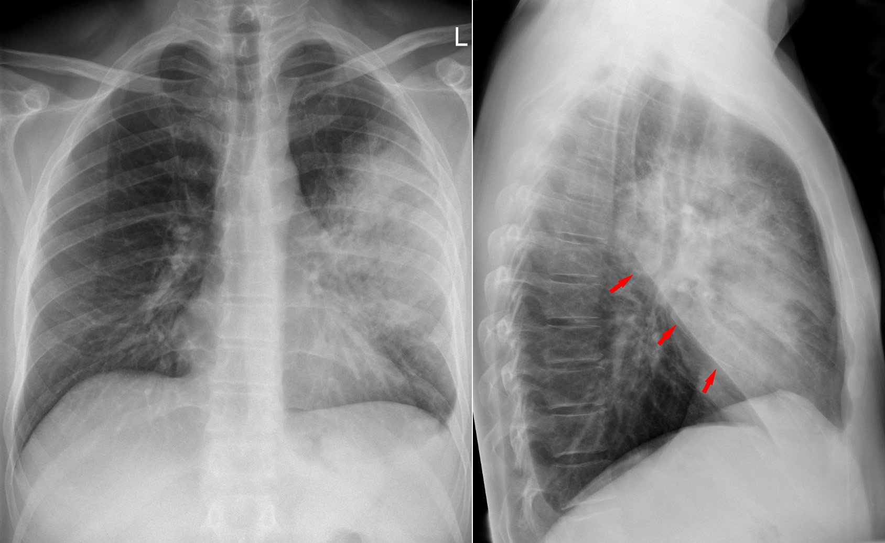
Пневмония

Slide 16
Изменения на Rn и КТ ОГК | Дифф. диагностика | Не характерно для туберкулеза | Признаки туберкулеза
Затемнения долевой, сегментарной или субсегментарной протяженности | Альвеолярный протеиноз | Отсутствие КУМ и ДНК МБТ в мокроте, в материале биопсии; «–» проба Манту; обнаружение ШИК-положительных липопротеидных масс и кристаллов холестерина при цитологическом и гистологическом исследовании материала биопсии и бронхоальвеолярного лаважа. | Обнаружение КУМ и/или ДНК МБТ в мокроте или др. диагностическом материале; Контакт с больным туберкулезом в анамнезе; "свежие" перифокальные очаговые тени; цитологические и гистологические признаки туберкулеза в материале биопсии; «+» проба Манту.
 | Гранулематоз Вегенера | Отсутствие КУМ и ДНК МВТ в мокроте при наличии участков деструкции в легочных инфильтатах; поражение почек, глаз, верхних дыхательных путей; картина некротизирующего васкулита и нетуберкулезного гранулематоза в биоптатах легких повышенный уровень ANCA в крови.
Округлые и шаровидные тени | Периферический рак | Отсутствие КУМ и ДНК МБТ в мокроте; «–» проба Манту; опухолевые клетки в материале биопсии.
 | Доброкачест- венная опухоль легкого | Отсутствие КУМ и ДНК МБТ в мокроте; «–» проба Манту; характерная гистологическая картина в материале биопсии.

Slide 18
Изменения на Rn и КТ ОГК | Дифф. диагностика | Не характерно для туберкулеза | Признаки туберкулеза
Кольцевидные, полостные изменения | Абсцесс легкого | Острое начало заболевания; резко выраженные симптомы и воспалительные изменения в крови; Отсутствие КУМ и ДНК МБТ в мокроте; выделение возбудителя при посеве мокроты на неспецифическую микрофлору; «–» проба Манту; быстрый ответ на лечение антибиотиками широкого спектра действия. | Обнаружение КУМ и/или ДНК МБТ в мокроте или др. диагностическом материале; Контакт с больным туберкулезом в анамнезе; "свежие" перифокальные очаговые тени; цитологические и гистологические признаки туберкулеза в материале биопсии; «+» проба Манту.
 | Распадающийся рак легкого | Отсутствие КУМ и ДНК МБТ в мокроте; опухолевые клетки в мокроте или материале биопсии; отрицательная проба с аллергеном туберкулезным рекомбинантным в стандартном разведении
Диссеминация в легких | Карциноматоз Метастазы опухолей Эссенциальный гемосидероз Лангергансо- клеточный гистиоцитоз Первичный легочный амилоидоз Альвеолярный микролитиаз | Отсутствие КУМ и ДНК МБТ в мокроте, БАЛ; «–» проба Манту; результаты цитологических, гистологических и иммуногистохимических исследований биоптатов легких, БАЛ | Обнаружение КУМ и/или ДНК МБТ в мокроте, БАЛ; «+» проба Манту характерные для туберкулеза результаты цитологического и гистологического исследования материала при биопсии легкого, БАЛ.

Slide 19
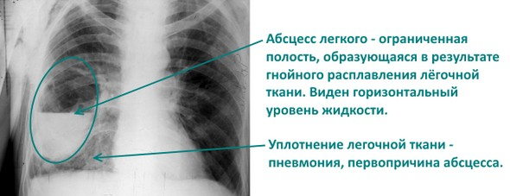
Абсцесс

Slide 21
Изменения на Rn и КТ ОГК | Дифф. диагностика | Не характерно для туберкулеза | Признаки туберкулеза
Диссеминация в легких | Саркоидоз | Отсутствие КУМ и ДНК МБТ в БАЛ; «–» проба Манту; как правило, сочетание диссеминации в легких с увеличением внутригрудных лимфатических узлов на КТ ОГК; обнаружение гранулем из эпителиоидных клеток и гигантских клеток Пирогова-Лангханса без некроза при гистологическом исследовании биоптатов легких и ВГЛУ
Увеличение внутригрудных лимфатических узлов | Саркоидоз | Отсутствие КУМ и ДНК МБТ в мокроте; «–» проба Манту; результаты цитологического и гистологического исследования биоптатов ВГЛУ. | «+» проба Манту; обнаружение туберкулезных гранулем при гистологическом исследовании биоптатов ВГЛУ; обнаружение КУМ и/или ДНК МБТ в биоптатах ВГЛУ.
 | Лимфолейкоз
 | Медиасинальная форма лимфо- гранулематоза

Slide 22
Синдром диссеминации

Slide 25
Изменения на Rn и КТ ОГК | Дифф. диагностика | Не характерно для туберкулеза | Признаки туберкулеза
Выпот в плевральной полости | Застойная сердечная недостаточность, цирроз печени, микседема, уремия. | Анализ плевральной жидкости: транссудат (плотность менее 1015), реакция Ривальта отрицательная, содержание белка менее 20 г/л, активность ЛДГ менее 1,6 ммоль/(лхч); отсутствие КУМ и ДНК МБТ в выпоте; результаты исследований ЭКГ, эхо-КГ, УЗИ органов брюшной полости, почек, КТ ОГК; «–» проба Манту. | Анализ плевральной жидкости: экссудат плотность более 1015, реакция Ривальта положительная, содержание белка более 30 г/л, активность ЛДГ более 1,6 ммоль/(лхч); обнаружение КУМ и/или ДНК МБТ в выпоте, «+» проба Манту.
 | Мезотелиома плевры | Отсутствие КУМ и ДНК МБТ в мокроте; «–» проба Манту; результаты цитологического и гистологического исследования материала биопсии плевры | Обнаружение КУМ и/или ДНК МБТ в выпоте; «+» проба Манту; результаты цитологического и гистологического исследования материала биопсии плевры.

Slide 30
Спасибо
за внимание!

